Slide 1
抄読会
24年2月6日 山田寿彦

Slide 2
Effectiveness, safety, and predictors of response to ultrasound-guided stellate ganglion blockades for the treatment of patients with chronic migraine: A retrospective and observational study Yu B, Zhang W, Zhao C, et al : Pain Pract 2023 ; 23 :609-617
慢性片頭痛に対する 超音波ガイド下星状神経節ブロックの有用性
星状神経節ブロックstellate ganglion blockades ：SGB

Slide 3
背景(片頭痛)
世界で６番目に多い疾患で、
生活に支障をきたす神経疾患では２番目、
有病率は14.7%
治療は急性期治療と予防療法（ともに薬物療法）
片頭痛患者の約8%が慢性片頭痛に苦しむ。
薬物コンプライアンスの低下につながる

Slide 4
方法
期間：2018年1月から2022年6月まで
対象：超音波ガイド下でSGBを1回以上受けたを慢性片頭痛の患者で
解析：後方視的
追跡期間：最後のSGBから約1,2,3ヶ月後
効果判定：NRS numerival rating scale
奏功：鎮痛剤または抗不安薬/抗うつ薬の用量たは種類を増加させることなく、NRSが50%以上減少した場合

Slide 6
対象：97名 除外 N=30 他の病気でSGB N=22 初回のデータ不足 N=16 不定期受診 N=2 頸性頭痛 N=1 大後神経ブロック 奏功率 １ヶ月 90.7% 2ヶ月 82.5% 3ヶ月 71.1%

Slide 7
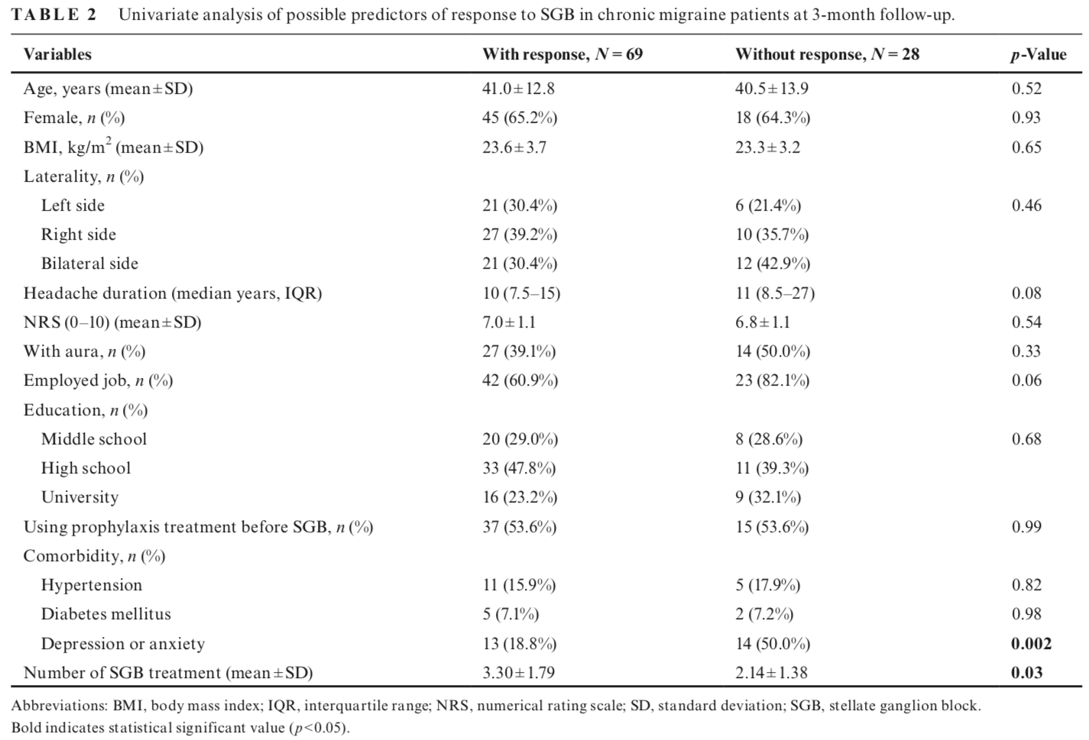
prophylaxis treatment 予防投与 comorbidity 併存疾患
不安や抑うつを評価する質問票
HADS（Hospital Anxiety and Depression Scale）

Slide 8
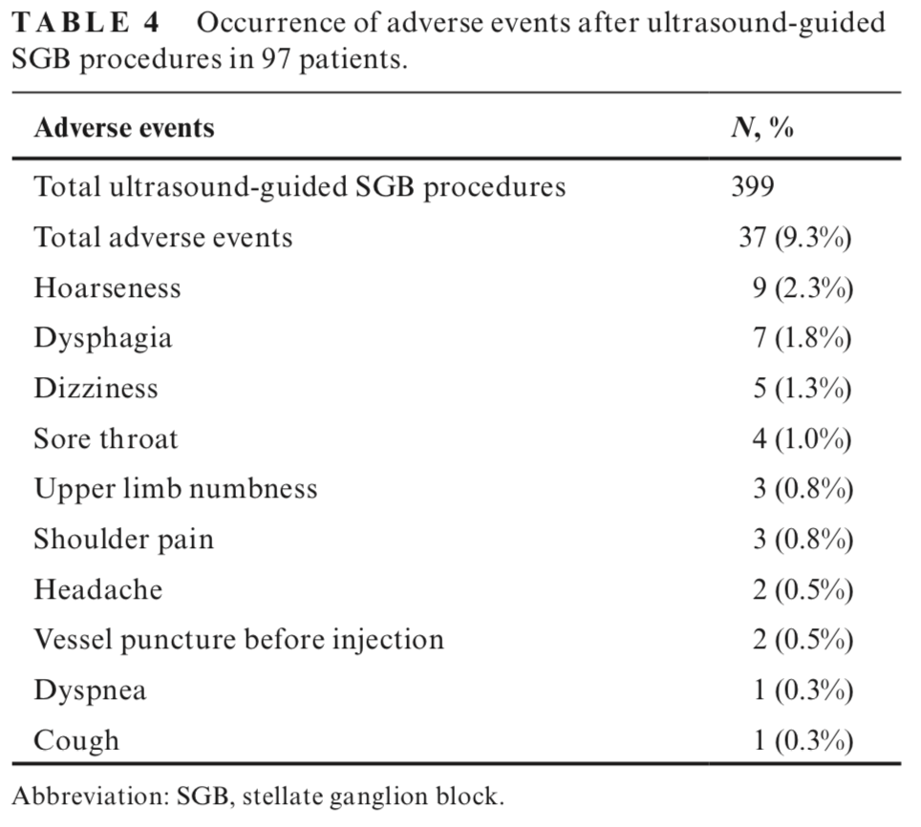
Hoarseness 嗄声
Dysphagia 嚥下障害
Dizziness めまい
Sore throat 咽頭痛
Upper limb numbness 上肢のしびれ
Vessel puncture 血管穿刺
Dyspnea 呼吸困難

Slide 9
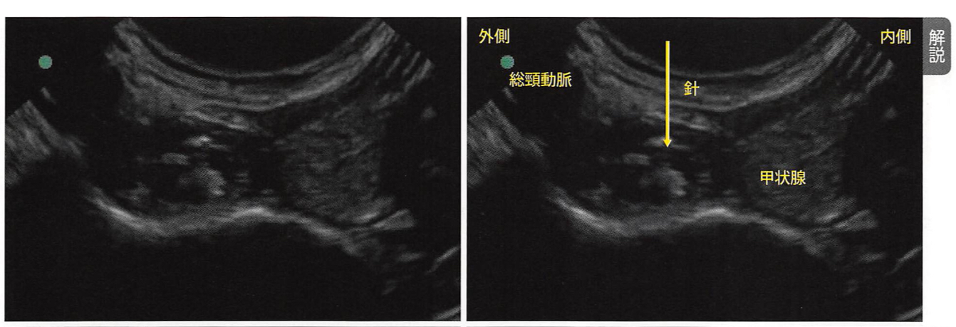
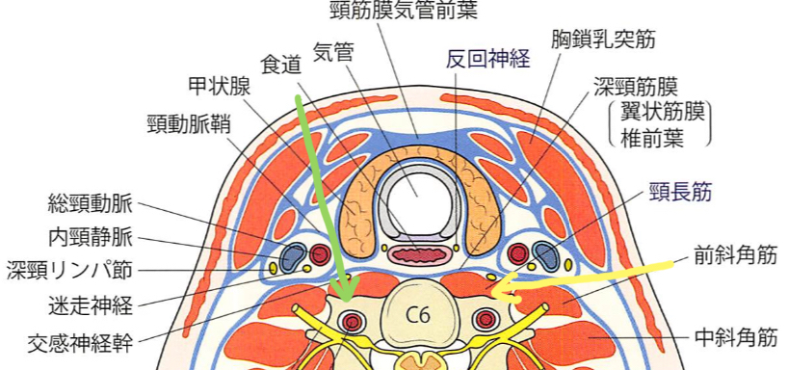
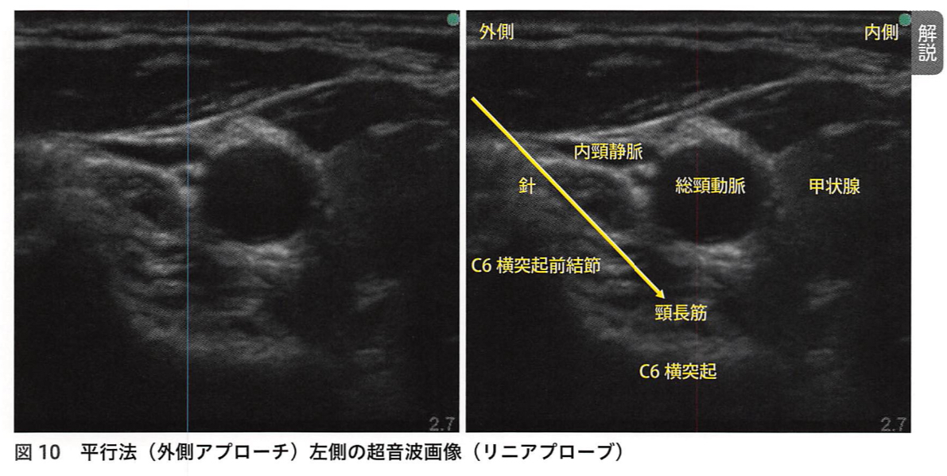
星状神経節ブロック
コンパートメントブロックとして交感神経を遮断するブロック
頸長筋
C6,C7

Slide 10
慢性片頭痛治療のゴール
片頭痛の完全寛解や治癒ではなく、
発作頻度、重症度、慢性片頭痛の期間を減らすこと
日常生活機能・動作を改善させること
適切な予防薬による治療を行い
急性期治療薬の使用は最小限にとどめ
誘因を避け、慢性化した原因について探索すること
危険因子：肥満、いびき、睡眠障害、過度のカフェイン摂取、精神疾患、ベースラインの頭痛が高頻度、片頭痛急性期の治療薬の乱用、大きな生活環境の変化、頭および頚部の外傷、皮膚のアロディニア、女性、疼痛障害の共存、低い社会経済的地位

Slide 11
片頭痛
国際頭痛分類第３版 International. Classification of Headache Disorders 3rd Edition : ICD-3 に準拠して分類し診断する
1.1 前兆のない片頭痛
1.2 前兆のある片頭痛
1.3 慢性片頭痛

Slide 12
1.1 前兆のない片頭痛 （Migraine without aura）の診断基準
B-Dを満たす頭痛発作が5回以上ある
B. 頭痛の持続時間は4-72時間(未治療もしくは治療が無効の場合)
C. 頭痛は以下の特徴の少なくとも２項目を満たす
片側性
拍動性
中等度-重度の頭痛
日常的な動作(歩行や階段昇降)により頭痛が増悪する、あるいは頭痛のため日常的な動作を避ける
D. 頭痛発作中に少なくとも以下の１項目を満たす
悪心または嘔吐（あるいはその両方）
光過敏および音過敏
E. その他の疾患によらない

Slide 13
1.3 慢性片頭痛
片頭痛様または緊張型頭痛様の頭痛が月15日以上の頻度で３ヶ月を超えて起こり、BとCを満たす
1.1「前兆のない片頭痛」の診断基準B-Dを満たすか、1.2「前兆のない片頭痛」の診断基準BおよびCを満たす発作が併せて5回以上あった患者に起こる
３ヶ月を超えて月8回以上で、下記のいずれかを満たす
①1.1「前兆のない片頭痛」の診断基準CとDを満たす
②1.2「前兆のある片頭痛」の診断基準BとCを満たす
③発症時には片頭痛であったと患者が考えており、トリプタンあるいは麦角誘導体で改善する
D. ほかに最適なICHD-3の診断がない

